Slide 1
XXVI ENCUENTRO NACIONAL DE ENSEÑANZA TÉCNICA, AGROTÉCNICA Y FORMACIÓN PROFESIONAL CATAMARCA 2025 Convivir con la escuela: entre el deseo y lo posible
Mgter. Raúl Padilla
Esp. Ana Cavagnero

Slide 2
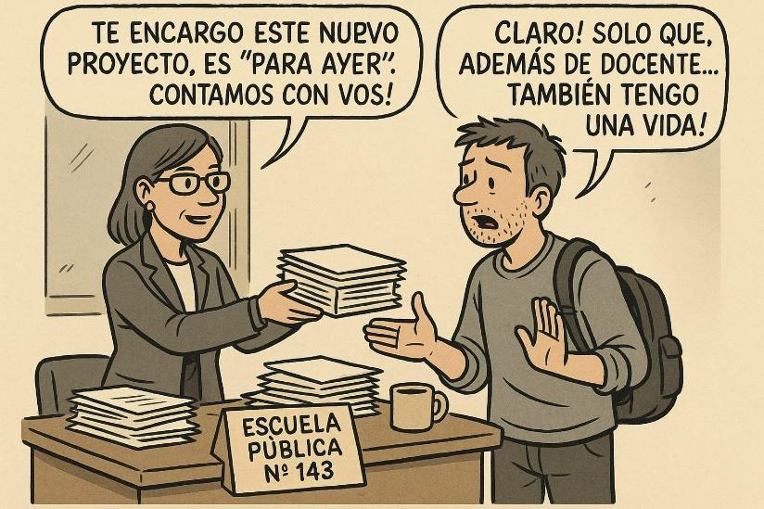
“Muchas veces escuchamos a docentes o directivos decir: ‘yo tengo vida fuera de la escuela’, como si la escuela no fuera un lugar habitable, como si convivir en ella fuera una forma de desgaste. ¿Por qué cuesta tanto convivir con la escuela y no solo en la escuela?”

Slide 3
¿Qué emociones o pensamientos les despierta esta escena?
¿En qué momentos sienten que no pueden convivir con la escuela?

Slide 4
Convivencia y mitos
Algunos mitos que circulan en la escuela sobre la disciplina, la autoridad y la convivencia. Son frases que muchas veces se repiten sin discusión, pero que condicionan nuestras prácticas.
Estos mitos son creencias sociales que impiden pensar de forma más compleja la convivencia y tienden a culpabilizar a ciertas personas o idealizar el pasado.

Slide 5
Algunos mitos
“La escuela ya no es un templo del saber”
“El maestro ya no tiene autoridad”
“Los alumnos de hoy tienen demasiados derechos y pocos deberes”
“Ya no hay disciplina en las instituciones escolares”
“La escuela es como la cárcel, limita la espontaneidad y la libertad del niño”
“Hay demasiado autoritarismo en la escuela”
“Cada vez hay más violencia en las escuelas”
“Las escuelas públicas son las más violentas, especialmente las de sectores bajos. La escuela privada viene zafando”
“La crisis de autoridad de la escuela empieza en las familias”
Grimson, A., & Tenti Fanfani, E. (2012). Mitomanías de la educación argentina. Buenos Aires: Siglo XXI Editores.

Slide 6
¿Cómo circulan esos mitos en nuestras escuelas?
¿Qué creencias aparecen más naturalizadas en nuestras escuelas?
¿A qué intereses o lógicas responde que se siga repitiendo este mito?
¿Qué peligros implica cuando un equipo docente actúa como si estos mitos fueran verdades? ¿Por qué cuesta tanto convivir con la escuela?”
Muchos de estos mitos muestran que la convivencia está pensada como control, como orden. Pero convivir con la escuela también implica pensarnos como parte de una institución que puede volverse inhabitable para nosotros mismos como adultos.

Slide 7
¿Cómo circulan esos mitos en nuestras escuelas?
“Desnaturalizar estos mitos no es solo una tarea intelectual. Es una forma de abrir posibilidades de otra convivencia: una donde el respeto no sea obediencia ciega, donde la autoridad se construya con presencia y no con miedo, y donde la escuela sea un lugar que podamos habitar con sentido.”

Slide 8
Paradigmas
Las instituciones educativas, más allá del grado la conciencia que tengan, casi siempre operan bajo la influencia de algún paradigma dominante. No obstante, resulta inexorable que más de un paradigma influya en las planificaciones y quehaceres cotidianos; con frecuencia, la coexistencia de referentes distintos (más o menos dominantes, más o menos activos, más o menos conscientes, etc.) provoca conflictos en la convivencia escolar.

Slide 9
Disciplina Enfoque de derechos
Enseñar es obedecer, considera el error como castigo, las normas como decreto, el ejercicio del poder centrado en los adultos, docentes, directivos, la comunicación unidireccional y pone el énfasis en el área intelectual.
La convivencia es fruto de la relación entre todos los actores institucionales; es fruto de las interrelaciones de todos los miembros de la comunidad escolar, independientemente del rol que desempeñen, profesorado, personal de servicio, alumnado, familia. De ahí que todos son, no sólo partícipes de la convivencia, sino gestores de esta

Slide 10
Normativas
Enfoque de derechos
Convención sobre los Derechos del Niño
Ley 26.061 de Protección Integral de los Derechos
Ley Nº 26.892 de Promoción de la Convivencia y Abordaje de la Conflictividad Social en Las Instituciones Educativas

Slide 11
Enfoque de derechos
El enfoque de derechos constituye una perspectiva integral que concibe a todas las personas como titulares de derechos universales, interdependientes e inalienables, y al Estado como responsable de su garantía, respeto, protección y promoción.

Slide 12
Pensar en clave socioafectiva
El giro socioafectivo (también llamado giro afectivo, affective turn) es una corriente de pensamiento que ha cobrado fuerza desde finales del siglo XX en disciplinas como la sociología, la antropología, la filosofía, la pedagogía y los estudios culturales. Parte de una crítica a la tradicional dicotomía entre razón y emoción, y pone en el centro la dimensión afectiva de la vida social, política y subjetiva.
Judith Butler y, en América Latina, autores como Carina Kaplan, Dora Barrancos, Rita Segato,

Slide 13
Pensar en clave socioafectiva
Desnaturalización de las emociones: no son privadas, ni individuales, son construcciones sociales.
Afectos como forma de vínculo social
Emociones como entramado político y estructural: el miedo, la vergüenza, el amor, la esperanza… son también efectos de estructuras sociales.
Subjetividad situada: este giro también implica pensar cómo las personas construyen sentido desde sus emociones, en contextos determinados, con lenguajes disponibles para nombrarlas y narrarlas.

Slide 14
La afectividad en la escuela (Kaplan)
La escuela como constructora de subjetividades
El pasaje de lo cognitivo a lo afectivo
La mirada amorosa y el “apapacho”
La justicia afectiva como derecho educativo
El lenguaje de las emociones como traducción del dolor social
La escuela como refugio simbólico
Vínculos intersubjetivos y pedagogía comunitaria
Importancia de los gestos cotidianos

Slide 15
¿Cómo pensar esto en relación a los adultos en la escuela?
Condiciones laborales y afectividad docente
Las condiciones de trabajo (precariedad, sobrecarga, falta de reconocimiento) afectan profundamente la salud emocional de los docentes.
Muchas veces se exige a los/as educadores/as que sean “emocionalmente disponibles” para sus estudiantes, pero sin considerar quién cuida a quienes cuidan.
El afecto no puede exigirse como una “virtud natural” o una vocación: debe ser sostenido por condiciones institucionales de respeto, escucha y contención.

Slide 16
¿Cómo pensar esto en relación a los adultos en la escuela?
Afectividad como construcción colectiva
Las emociones en los adultos también son socialmente compartidas y reguladas. Por ejemplo, el miedo al juicio de colegas, la vergüenza de no “estar a la altura”, o el enojo ante decisiones jerárquicas injustas.
Repensar la escuela desde el giro socioafectivo implica construir espacios donde los adultos puedan también narrar y procesar sus emociones.

